Slide 1

ỦY BAN NHÂN DÂN PHƯỜNG CƯ BAO
TRƯỜNG MẪU GIÁO HOA ĐÀO
LĨNH VỰC: PHÁT TRIỂN NHẬN THỨC
Hoạt động: Làm quen với toán
Chủ đề: Gia đình
Đề tài: Dạy trẻ nhận biết chữ số 6. Số lượng và số thứ tự trong pham vi 6
Lứa tuổi: Mẫu giáo lớn ( 5 – 6 tuổi )
GIáo viên: Nguyễn Thị Nga

Slide 2


Ổn định
Cô và trẻ cùng hát bài: Tập đếm

Slide 3

Hoạt động 1: Ôn số lượng 5

Slide 4

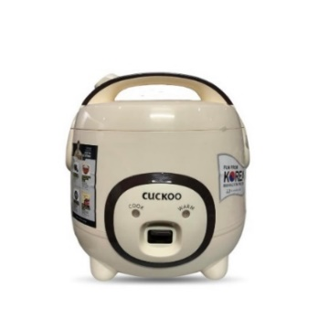
5

Slide 5

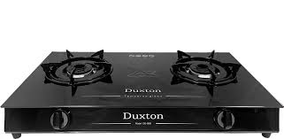
5

Slide 6

Hoạt động 2: Đếm đến 6, nhận biết số lượng trong phạm vi 6, Nhận biết số 6.

Slide 7



Slide 8
6

Slide 10
6
5
1
3
2
4

Slide 11


Slide 12
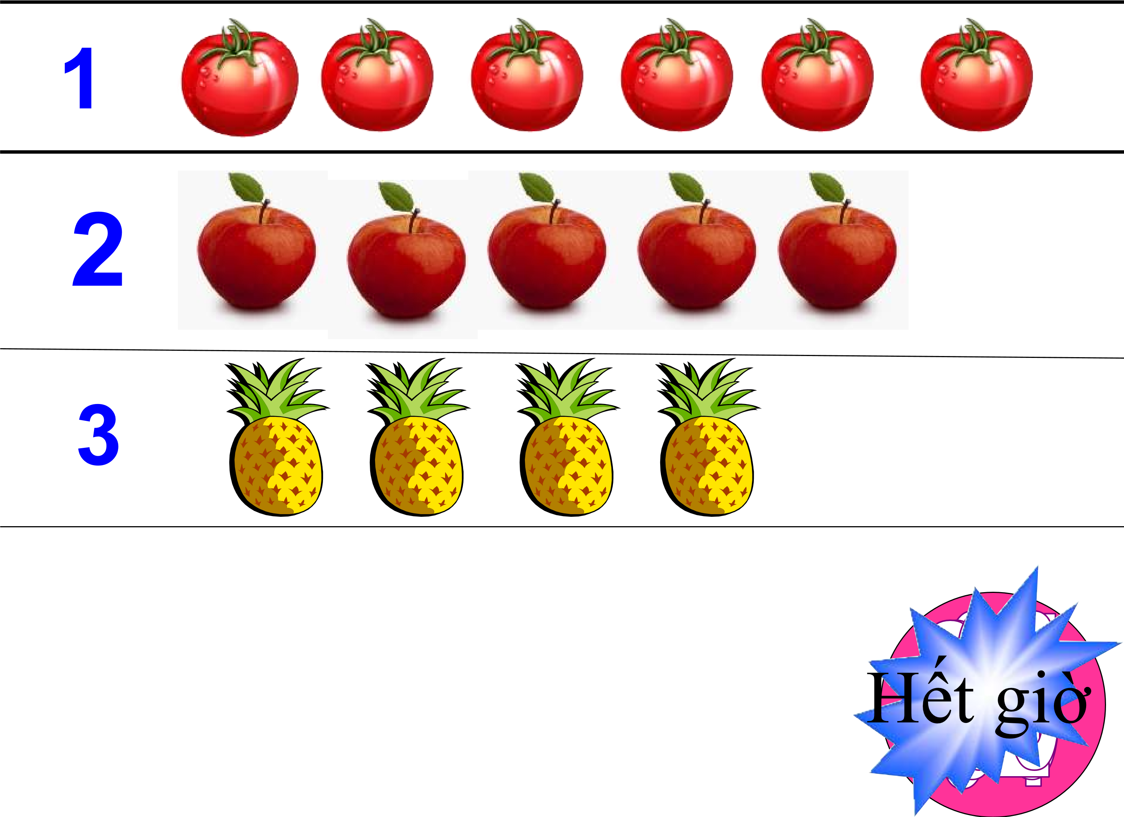
1

Slide 13
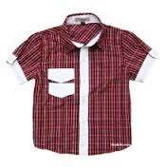
5
6
7

Slide 14
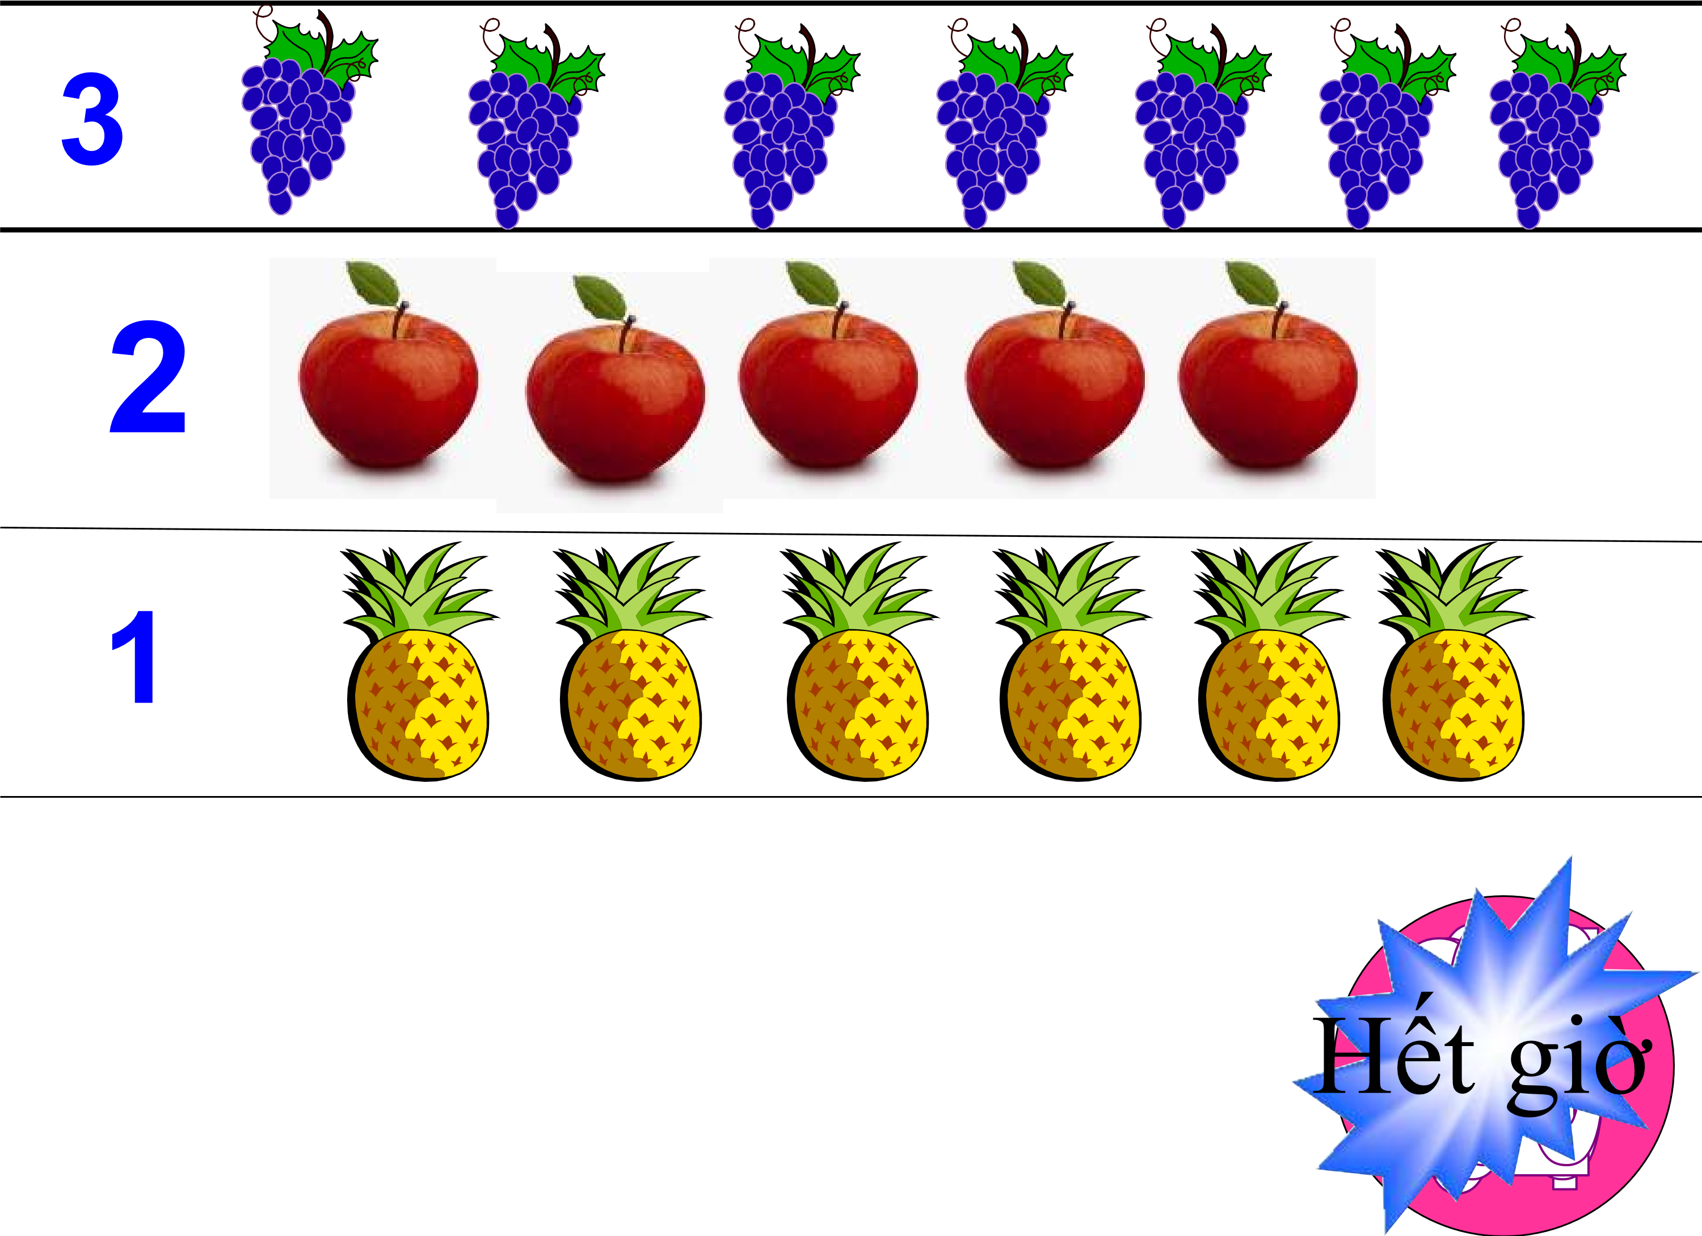
1

Slide 15
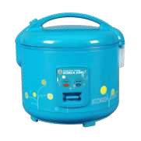
5
6
7

Slide 16


Trò chơi: Về đúng nhà

Slide 17

Kết thúc

